Slide 1
28-29. Език за манипулиране на данни. SELECT. Прости заявки.

Slide 2
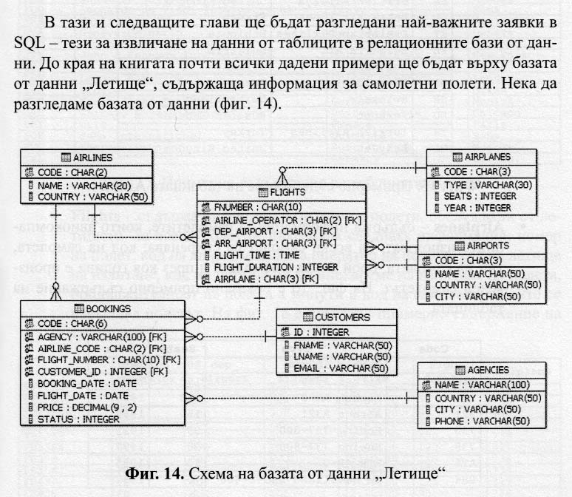
1. Въведение

Slide 3
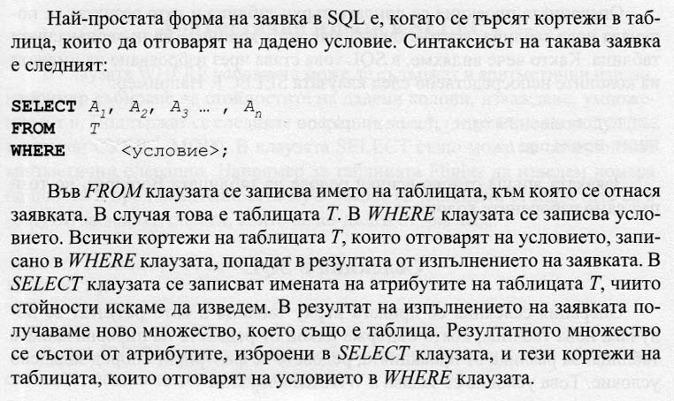
2. Прости заявки

Slide 4
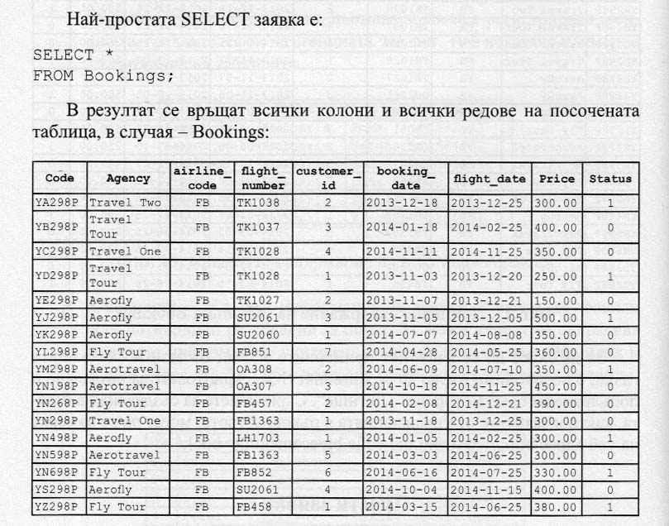
3. Проекция в SQL

Slide 5
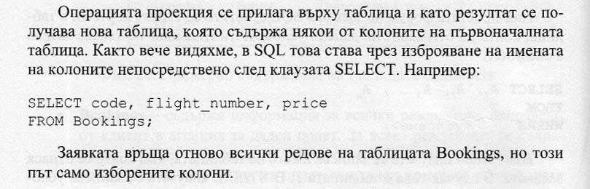
3. Проекция в SQL

Slide 6
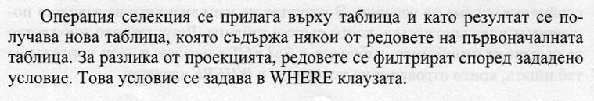
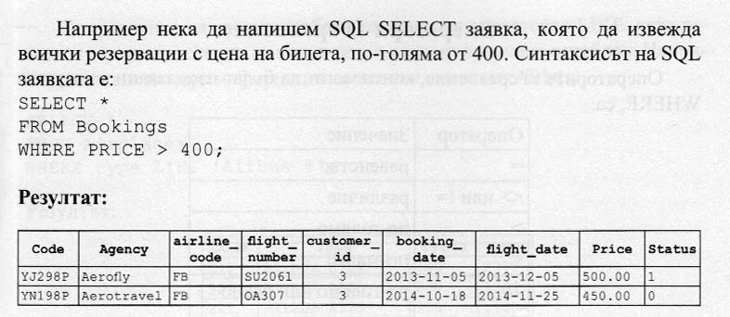
4. Селекция в SQL

Slide 7
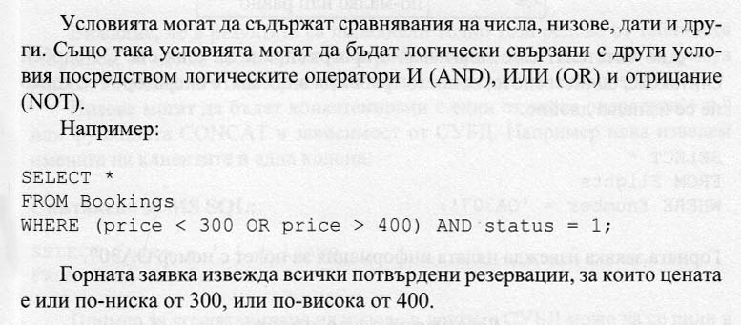
4. Селекция в SQL

Slide 8
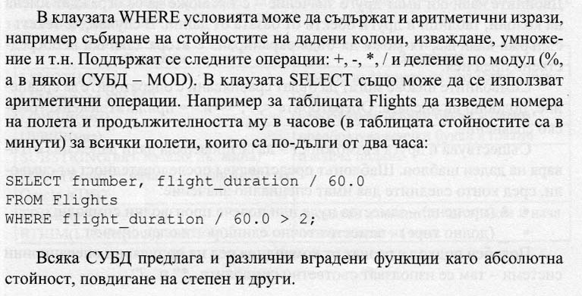
5. Аритметични изрази в селект

Slide 9
Използвана литература
Ръководство по база от данни, Р. Христова, Д. Димитров

